Slide 1
Презентация к классному часу:
«Правильное питание»
Автор материала: Дергач Ольга,
ученица 8а класса,
МБОУ СШ № 1, г. Архангельска
Руководитель: Куприянович Марина Олеговна,
учитель математики
высшей квалификационной категории,
МБОУ СШ № 1, г. Архангельска
г. Архангельск, 2015г.

Slide 2
Так что это такое, здоровый образ жизни? Что включает в себя это понятие? Давайте попробуем вместе разобраться. Для начала определим основные составляющие здорового образа жизни. Во-первых, это рациональное, правильное, здоровое питание. Почему именно здоровое питание, мы ставим на первое место? Потому, что правильное питание – это основа нашего здоровья.

Slide 3
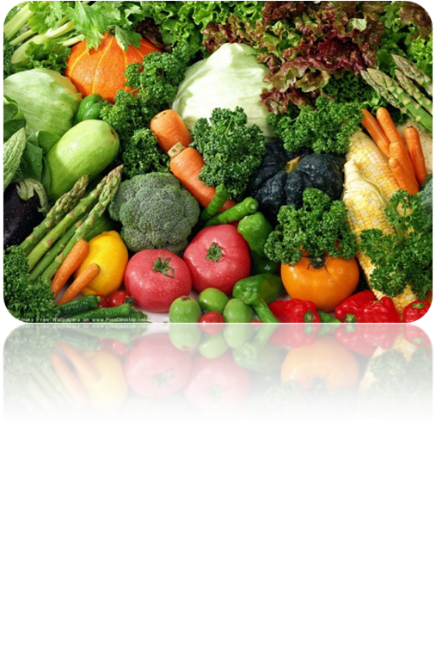
1.Коричневый рис
8. Черника
2. Яйца
9. Травы
10. Чеснок
3. Молоко
4. Шпинат
5. Бананы
6. Курятина
7. Лососина

Slide 4
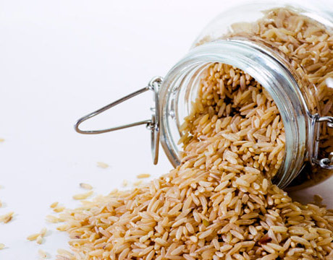
Многие избегают углеводов, потому что от них, по общему мнению, толстеют. Но они нужны для поддержания энергетического уровня. Полезно всё, что состоит из цельного зерна: коричневый рис, хлеб и каши - это правильное питание. Они содержат много волокна что очень полезно для здорового образа жизни. Это поможет снизить уровень холестерина, уменьшить риск сердечно-сосудистых заболеваний, рака прямой кишки, камней в желчном пузыре, диабета и ожирения. Это важно для здоровья кишечника, который с возрастом становится менее активным.

Slide 5
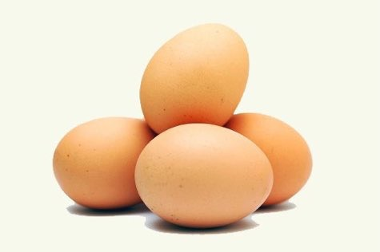
Даже если вас волнует холестерин, не надо от них отказываться. Яйца являются источником белка и лютеина, который защищает глаза от катаракты, яйца входят в состав правильного питания. Есть основания полагать, что они предотвращают образование тромбов, снижая риск инфаркта и инсульта. Больше того – потребление шести яиц в неделю снижает риск рака молочной железы на 44%. Сегодня диетологи говорят, что одно-два яйца в день не повышают уровень холестерина, так как организм сам производит его из насыщенных жиров, а не получает его с богатыми холестерином продуктами. Яйца - здоровое питание при здоровом образе жизни.

Slide 6
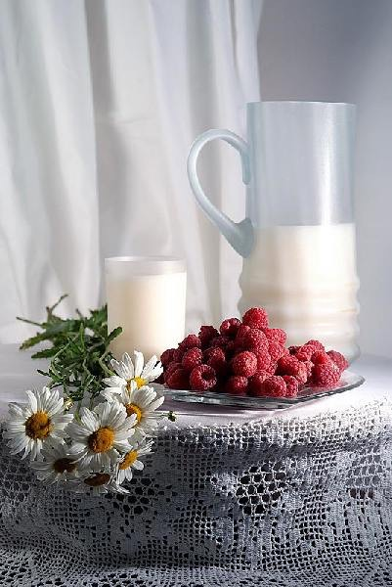
Потребность в кальции возрастает с возрастом. Обезжиренное коровье молоко богато кальцием, необходимым для костей. Пейте ежедневно два стакана обезжиренного молока или включите в свой рацион обезжиренные йогурты и богатые кальцием фрукты.

Slide 7
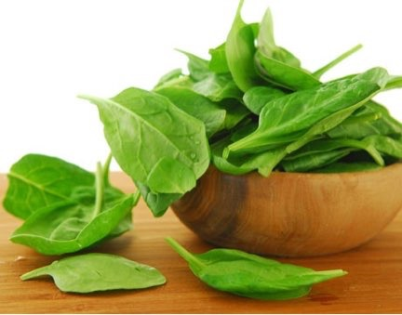
В нём больше питательных веществ, чем в любом другом (очень хорошо для здорового питания). Это источник железа, витаминов C, A и K и антиоксидантов, которые можно назвать щитом от инфаркта и инсульта, рака прямой кишки, остеопороза и артритов - нужно, если вы ведете здоровый образ жизни. Как и яйца, он богат лютеином, полезным для глаз, так что ешьте на завтрак яйца со шпинатом - что необходимо при правильном и здоровом питании.

Slide 8
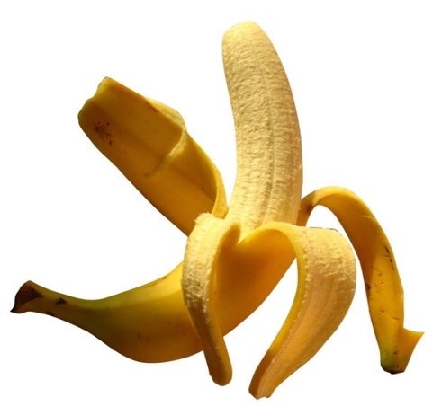
Всего один желтый плод содержит 467 мг калия, который нужен, чтобы мышцы (особенно сердечная) оставались сильными и здоровыми. Он снижает артериальное давление. Бананы – прекрасная профилактика сердечно-сосудистых заболеваний, они нейтрализуют кислоту, так что полезны для лечения изжоги. Попробуйте, как вкусно, если добавить кусочки банана в овсянку, йогурт, молоко или фруктовый сок. Источниками калия являются также чечевица, сардины и курага.

Slide 9
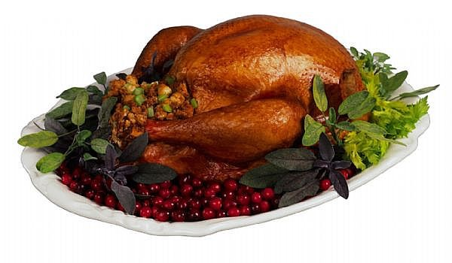
Это самое здоровое мясо. Только лучше брать куриные грудки, в которых мало жира, и обязательно снимать кожицу. Курица богата белками, витаминами группы B- что нужно при правильном питании и ведении здорового образа жизни. Они предотвращают снижение массы костей, рак, дают энергию и усиливают работу мозга.

Slide 10
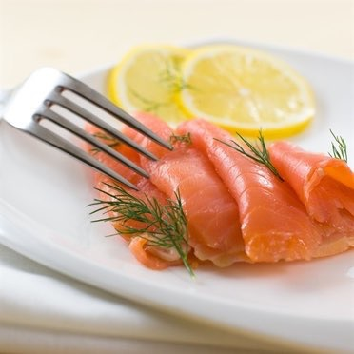
Она богата жирами группы omega-3, которые снижают уровень холестерина, защищают от некоторых видов рака и предотвращают образование тромбов.
Исследования показывают, что лососина облегчает депрессивные состояния и предотвращает потерю памяти, потому что содержит никотиновую кислоту. А она, по некоторым данным, защищает от болезни Альцгеймера. Если есть возможность, ешьте свежую или консервированную лососину не реже трех раз в неделю - если вы ведете здоровый образ жизни. Жиры группы omega-3 содержатся также в грецких орехах.

Slide 11
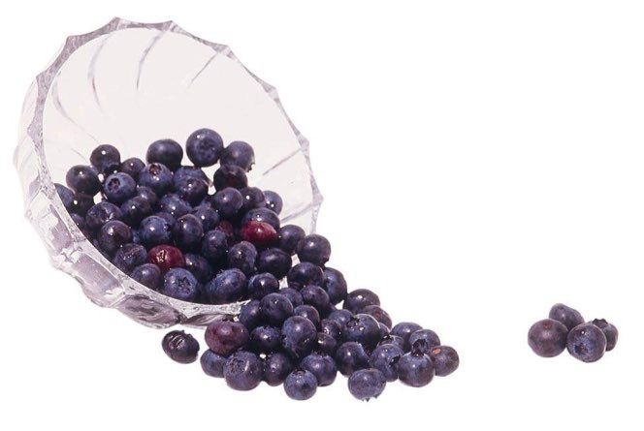
Эта маленькая ягодка содержит антиоксиданты, которые предотвращают катаракту, глаукому, расширение вен, геморрой, язву желудка, сердечно-сосудистые заболевания и рак. Черника (необходима при правильном питании) помогает уменьшить нарушения деятельности мозга после инсульта и смягчает воспаление пищеварительного тракта.

Slide 12
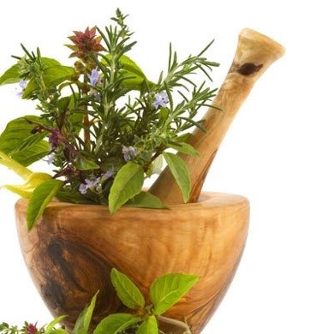
С возрастом у нас притупляются вкусовые ощущения, и легче всего добавить соли, чтобы еда казалась вкуснее. Но соль повышает артериальное давление, поэтому лучше добавлять в пищу травы и специи (полезно при правильном питании). Вкус свежих трав сильнее и приятнее. Вспомните, где живут долгожители, и чем они питаются.

Slide 13
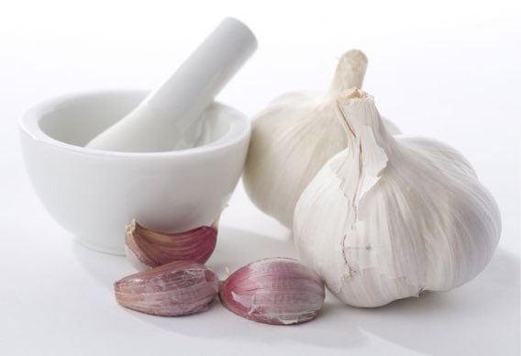
У этой маленькой луковицы большие преимущества. Чеснок (нужен при здоровом образе жизни) помогает предотвратить рак и сердечно-сосудистые заболевания, снижает риск инсульта. Он обладает противовоспалительным действием, помогая уменьшить боль и отеки при артритах. Очень полезен чесночок больным диабетом. Если вам не нравится его резкий запах, то пейте чесночные капсулы (так же входит в здоровое питание).

Slide 14
Библиография:
https://yandex.ru/
http://neosports.ru/
http://school68.centerstart.ru/
http://sch16-schel.edumsko.ru/
http://vmiretrav.ru/
http://kedem.ru/

